Slide 1
Feria de abril en Sevilla
Fotografías recopiladas de internet
Creado y Diseñado por:
V I C E N T E G A R C Í A
Automático

Slide 2
Feria de abril - Sevilla
Se conoce como Feria de Abril o Feria de Sevilla al conjunto de casetas y atracciones que se instalan en el recinto ferial del barrio de Los Remedios para la celebración de la fiesta local de Sevilla, en la comunidad autónoma de Andalucía, España.
Se celebra aproximadamente dos semanas después de la Semana Santa y coincide con los toros en la plaza de la Maestranza, constituyendo estos eventos las Fiestas de Primavera de Sevilla.

Slide 3
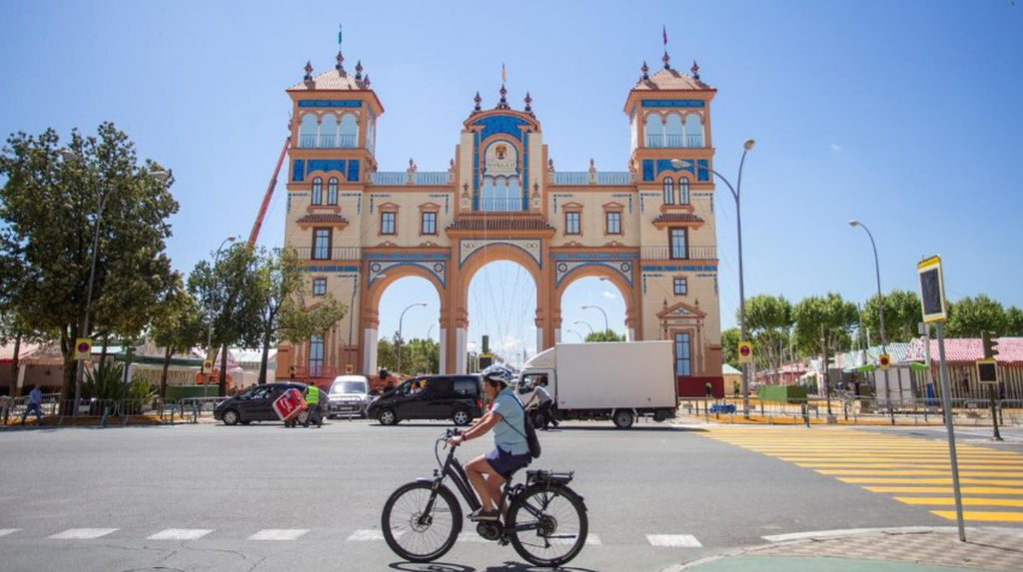
Una portada que se ha montado dos veces y que llevaba tres años de espera. Inspirada en el hotel Alfonso XIII está iluminada por 25.000 luces led, que suponen un menor consumo

Slide 4
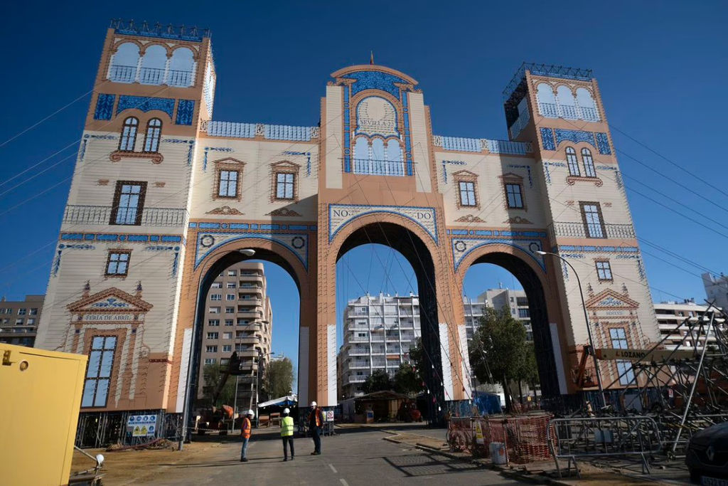
Tres años después de que en marzo de 2020 hubiera que parar y desmontar el real de Los Remedios, la única portada de la Feria de Sevilla que ha sido montada dos veces luce de nuevo en el recinto de Los Remedios.

Slide 5
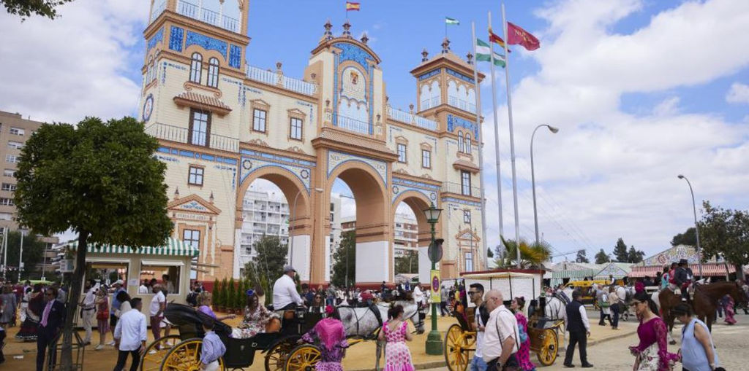
Si se miran las medidas, hay que recordar que tiene una altura de 39 metros por 50 metros de ancho y 6 de fondo, está compuesta por un cuerpo principal, articulado en dos niveles y dos torres en los extremos.

Slide 6
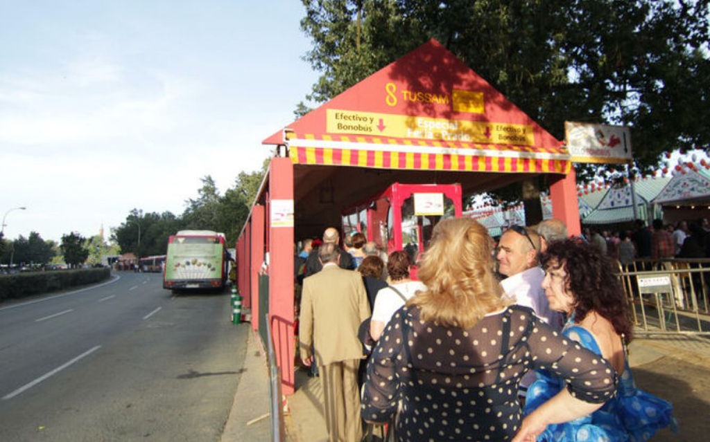
Largas colas para montar en el autobús. Durante la feria, el servicio de transportes urbanos organiza una línea especial de autobús que parte del Prado de San Sebastián (calle José María Osborne) y termina en el recinto junto a la portada.

Slide 7
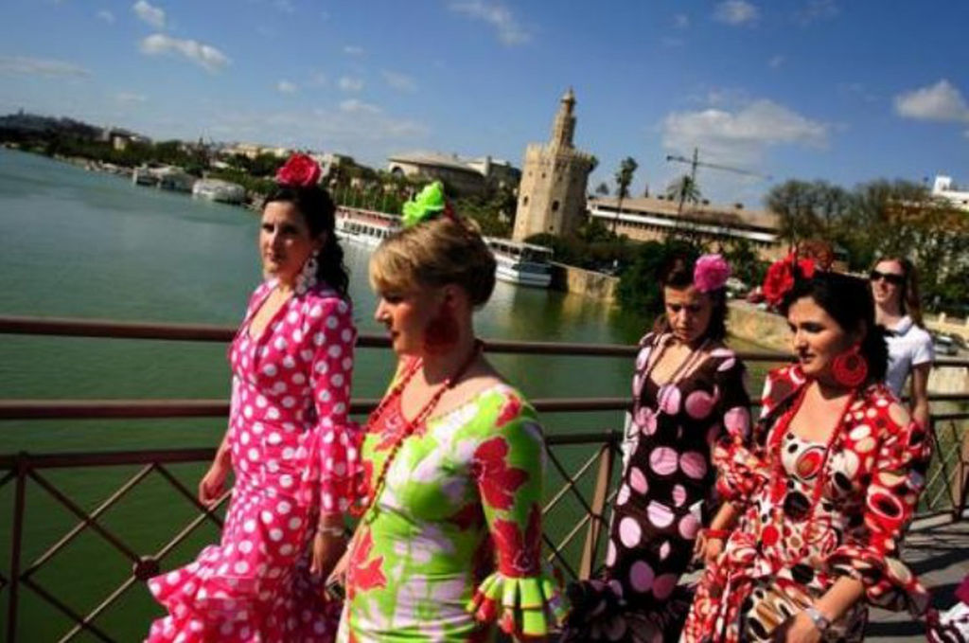
Cuenta la leyenda que hubo una sevillana que fue todos los días a la Feria de Abril y no murió en el intento. Que estrenó la Feria un jueves de farolillos (así bautizó a la previa) y que la cerró la noche de los fuegos artificiales. Aunque eso fue antes de la pandemia.

Slide 8
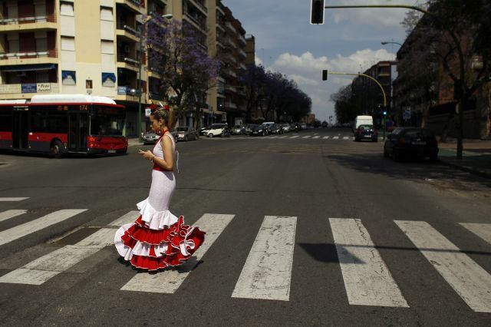
Cuando la lozanía todavía le permitía vivir al límite y las nochecitas de desenfreno no eran tan de mañanitas de ibuprofeno. El caso es que, tan grande fue su hazaña, que desde que lo consiguió, muchos se han interesado en saber sus trucos para lograr la misma proeza.

Slide 9
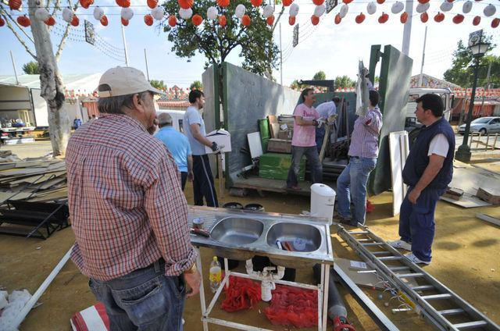
Quizá hemos venido un poco pronto, pues aún quedan algunas casetas por levantar, podemos ver algunos operarios descargando el material para la construcción de una de las casetas.

Slide 10
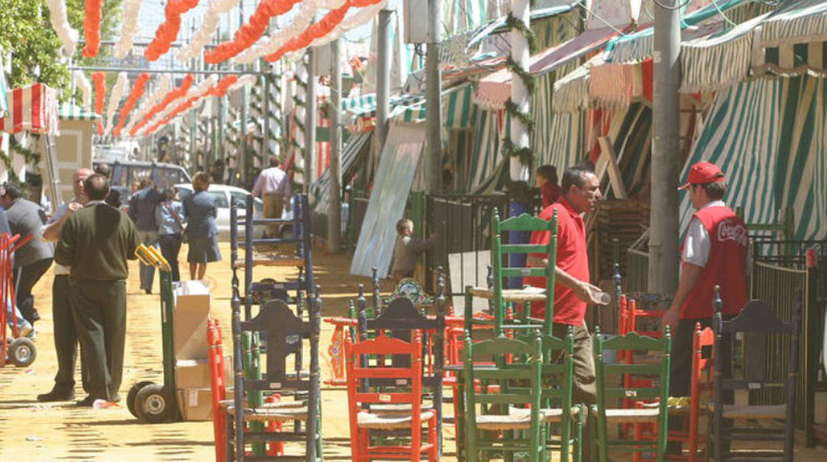
La Asociación de Montadores e Instaladores de Casetas de Feria vuelve a dar la voz de alarma. El año pasado se quedaron casetas sin montar y en 2023 está siendo también muy complicado.

Slide 11
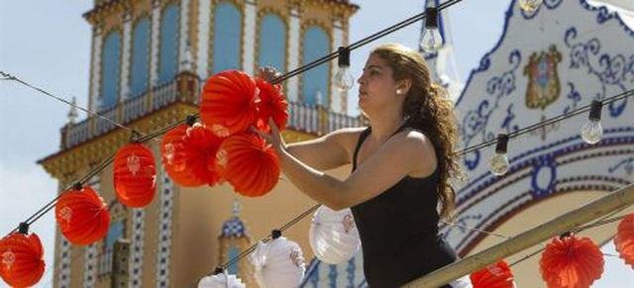
Con el montaje de los farolillos pasa lo mismo, todo está por terminar. Claro que si no vienes con tiempo, también te puedes perder todos estos detalles.

Slide 12
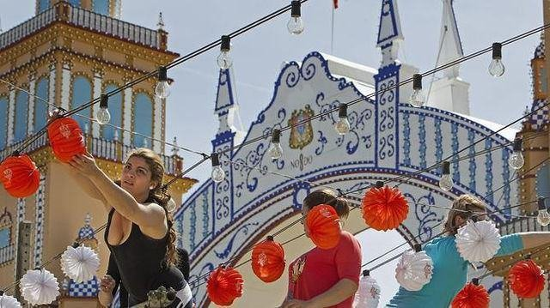
Yo como soy muy detallista, me gusta fijarme en cada uno de los detalles, y me doy cuenta que todavía les quedan por poner muchos farolillos a estas dos jóvenes operarias.

Slide 13
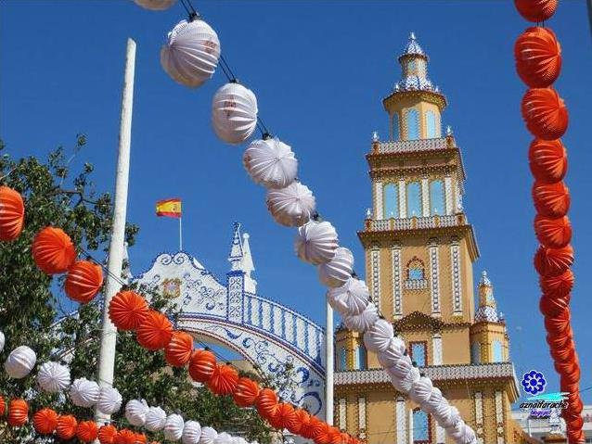
A continuación un poquito de historia sobre esta feria que nunca viene
mal aprender cosas. A mí me encanta aprender cosas todos los días.

Slide 14
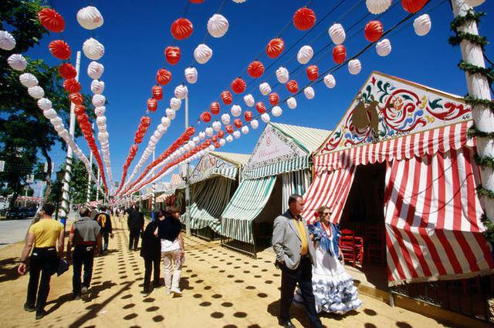
Corría el año 1254 cuando el Rey Alfonso X, el Sabio, hijo de Fernando III el Santo, otorgaba el permiso para la celebración en Sevilla de dos ferias anuales, una de primavera en abril y otra de otoño en San Miguel.

Slide 15
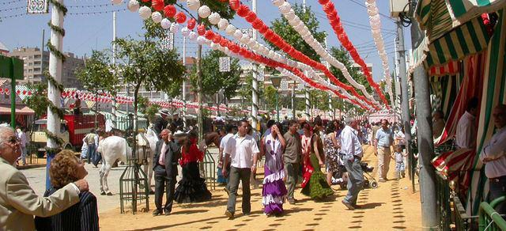
De ambas se tenía lejanos recuerdos cuando en 1846 dos sevillanos de adopción, concejales del Ayuntamiento, el vasco José María Ybarra y el catalán Narciso Bonaplata, se les ocurría la hermosa idea de su restauración.

Slide 16
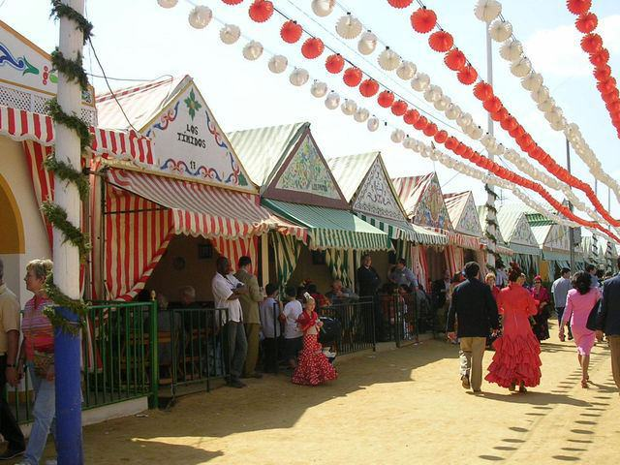
Tras su propuesta formal, y previo estudio por parte de la comisión designada a tal efecto, el Ayuntamiento aprobó el 18 de septiembre de 1846 la celebración de una única feria anual en los días 18, 19 y 20 de abril…

Slide 17
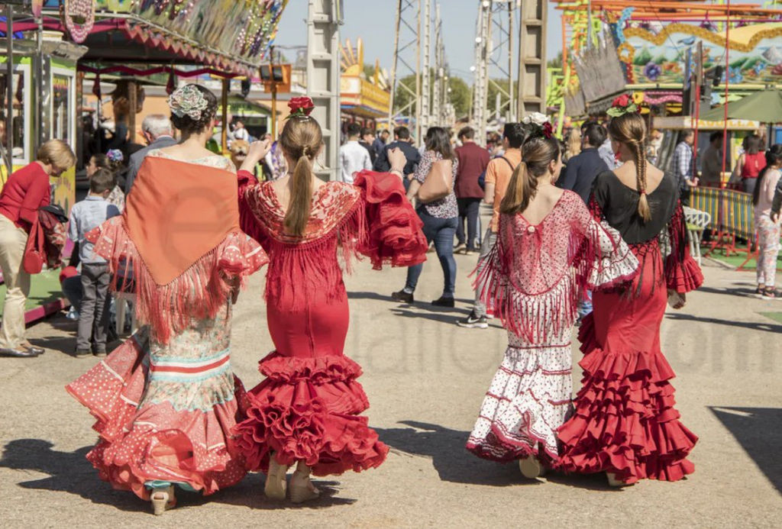
…dejando la de San Miguel para un "después" y evitando la coincidencia en fecha con la de Carmona. El 5 de marzo de 1847 Doña Isabel II estampaba su firma en una Real Orden confirmatoria.

Slide 18
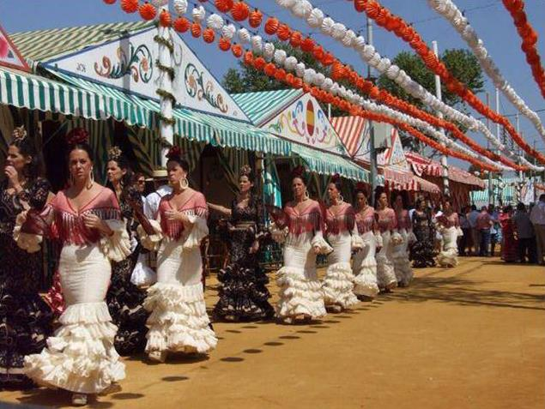
Un grupo de jóvenes vestidas de flamenca. Nada suscita más interés en la Feria de Abril que la indumentaria. La propia @elshowdebriten, lo ha expresado en su guía para que los madrileños vengan a la Feria, nunca verás a tantos guapos juntos. No es exageración, es la realidad.

Slide 19
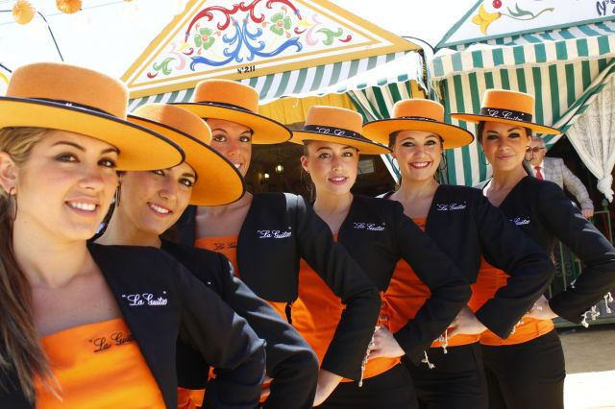
No hay palabras en el Diccionario de la Real Academia de la Lengua Española, para describir tanta belleza y hermosura, madre del amor hermoso,,,,, pero
¿Qué coméeeeeeis?

Slide 20
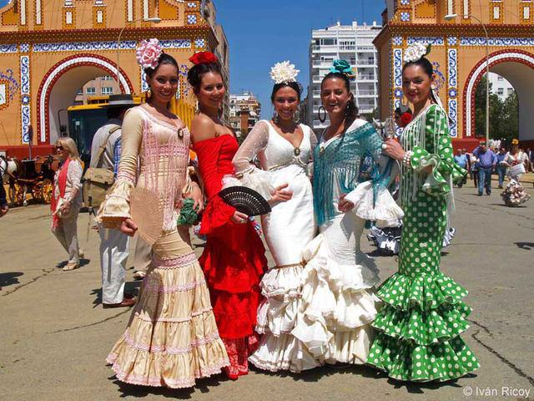
¡¡Más de lo mismo!!
Qué bella está Sevilla por estas fechas,,,, ¡la madre que la trujo!

Slide 21
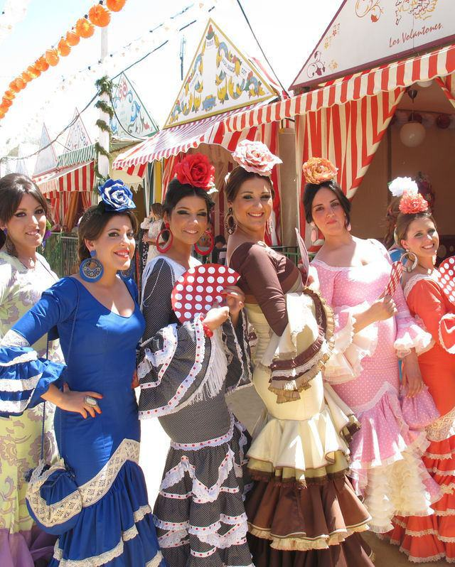
Farolillos, claveles, caballos, carrozas, risas... se nota la alegría de una ciudad que está de fiesta, no hay más que verlo.

Slide 22
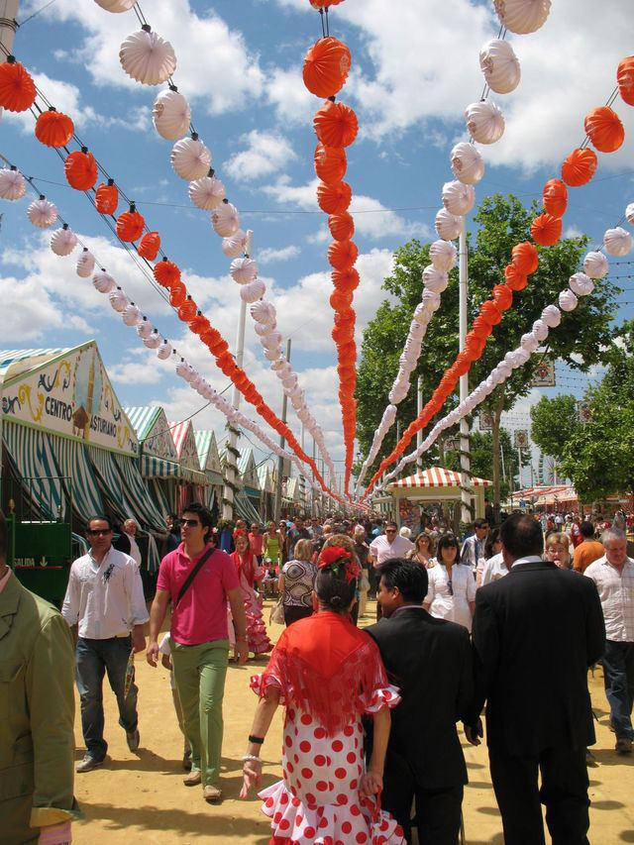
Sevilla se viste de gala para celebrar una de las fiestas más famosas de Andalucía. Unos días donde sevillanos y turistas se reúnen en las casetas del barrio de Los Remedios para bailar, cantar y divertirse en la Feria de Abril.

Slide 23
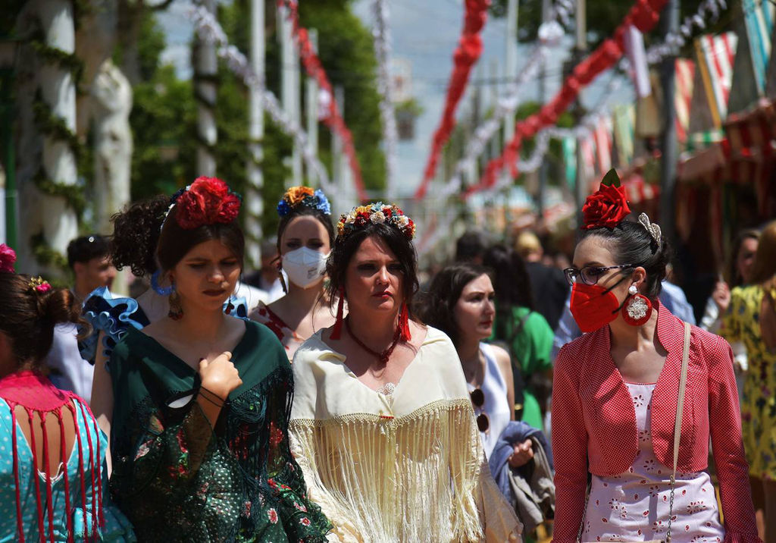
Los vestidos de volantes hacen su aparición y los jinetes pasean orgullosos sobre sus caballos, mientras, en las casetas, la música suena acompañada de palmas y ¡olés!. Se nota que la ciudad está de juerga.

Slide 24
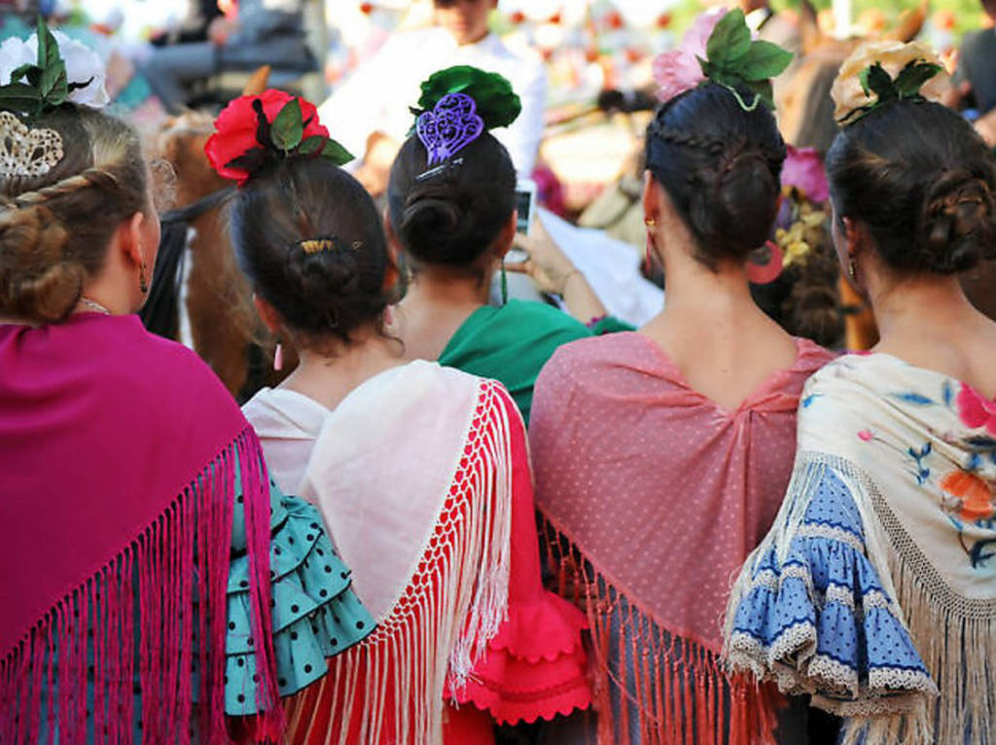
Con una superficie de 275.000 m2, en el Real de la Feria, se instalan más de mil casetas, la mayoría son privadas, y solo se puede acceder a su interior si eres socio o por invitación.

Slide 25
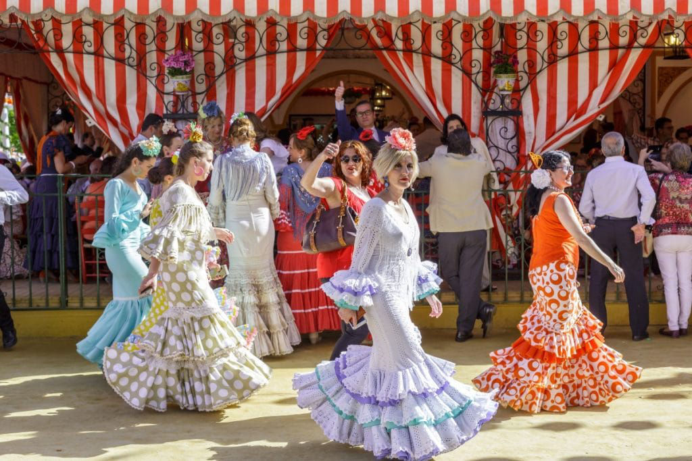
Unos Consejos Importantes:
Lo mejor en estos casos es dar una vuelta por el recinto, e intentar conocer a alguien que nos permita entrar en su stand, los sevillanos tienen fama de hospitalarios -sobre todo con una copa de más-, pero no intentes colarte, no es buena idea.

Slide 26
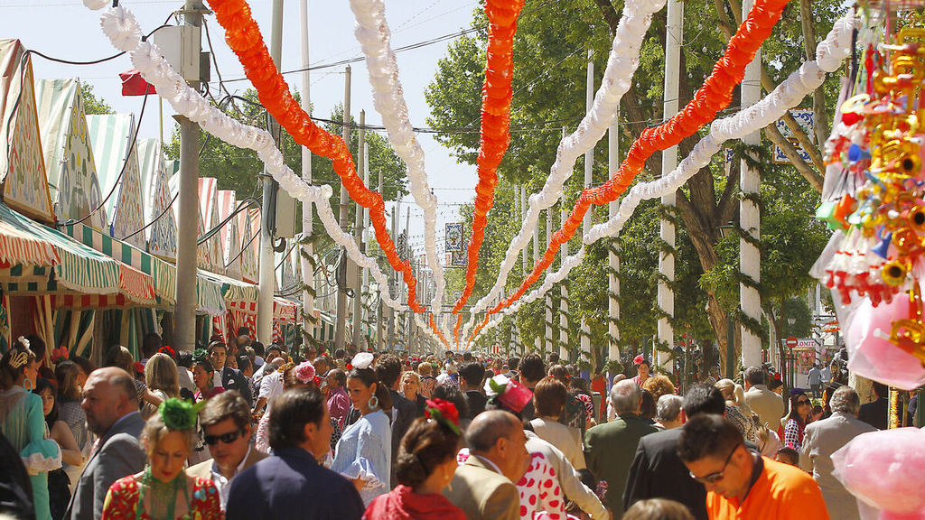
De todas formas, sino lo consigues, existen varias casetas de acceso libre, no tienen el mismo ambiente pero son excelentes para pasar el rato.

Slide 27
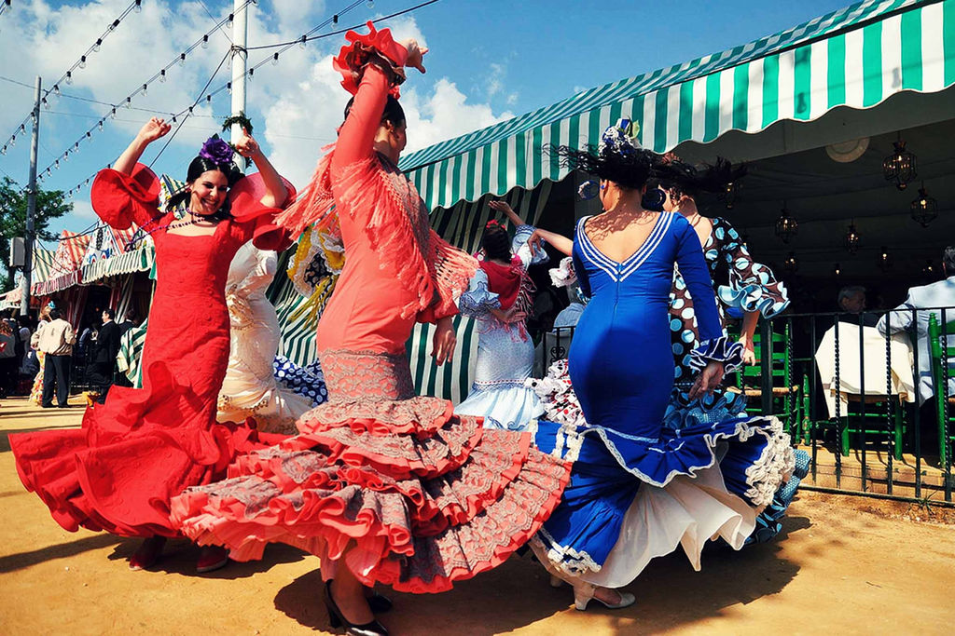
Para no perdernos, lo mejor es pedir un plano en los puntos de información situados al lado de la portada y cerca de la zona de atracciones. Igualmente, en la web del Ayuntamiento, se puede encontrar un plano del recinto ferial y una guía para no perderse nada de la fiesta.

Slide 28
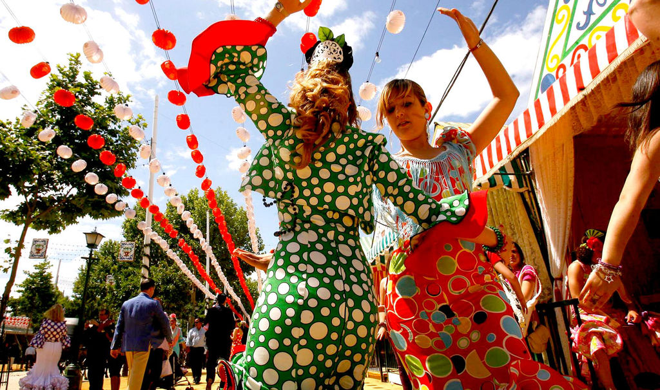
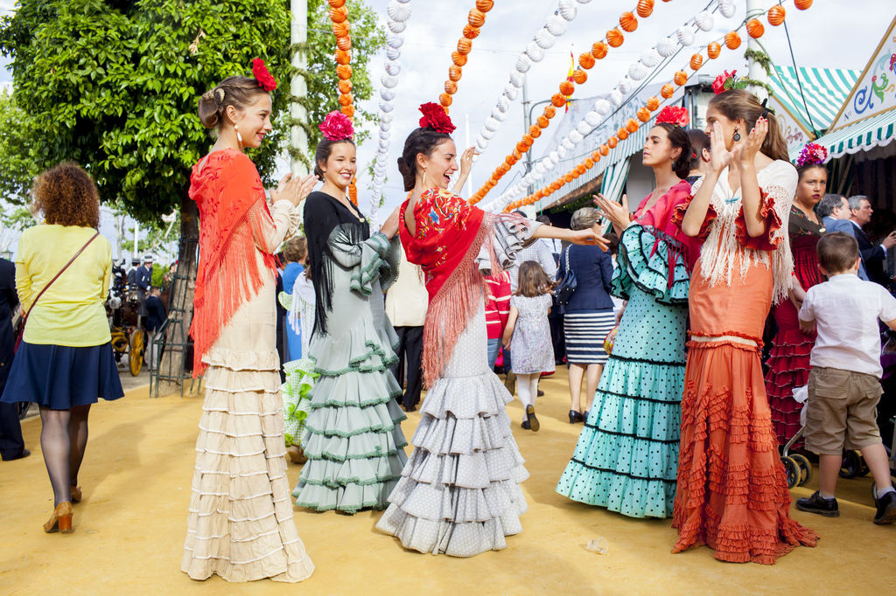
Dolor de pies, sueño, calor o frío, colas para el taxi... todo eso y más es con lo que te puedes encontrar al finalizar la jornada en el recinto….
….por eso, alojarse cerca del Real, en el barrio de Los Remedios, o bien al principio del barrio de Triana es la mejor opción.

Slide 29
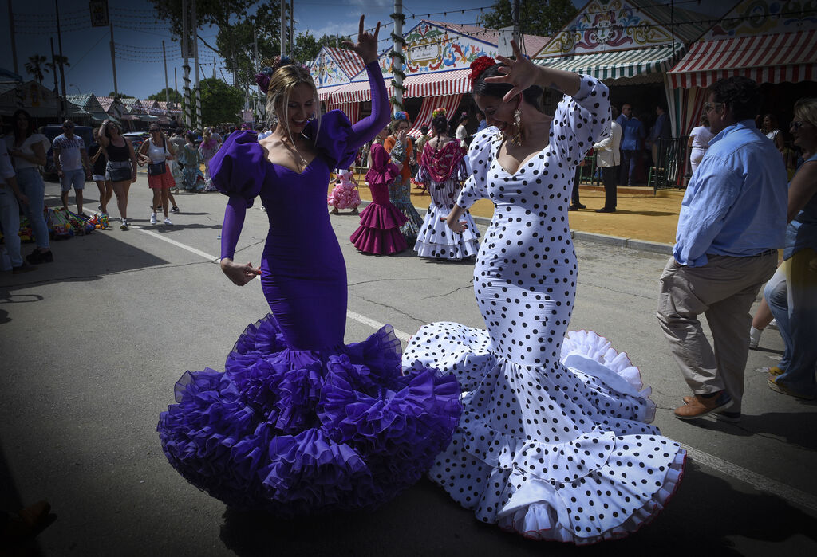
También es una buena idea buscar en la zona del Prado de donde salen los autobuses, otro lugar cercano es el puente de las Delicias desde donde se puede ir andando.

Slide 30
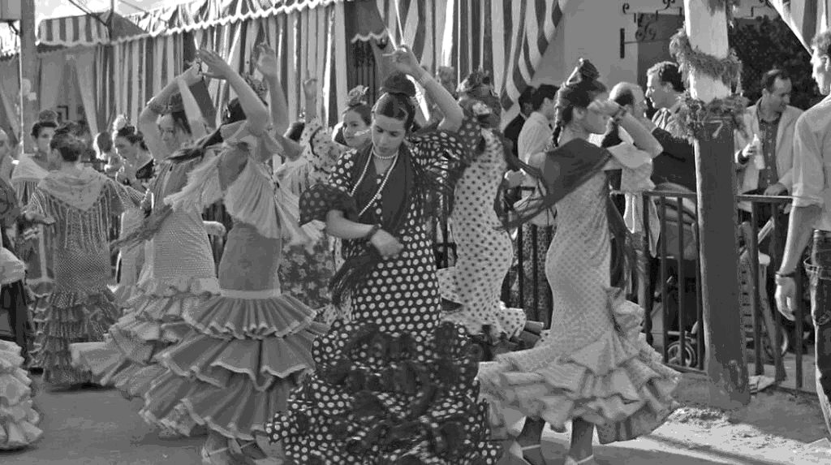
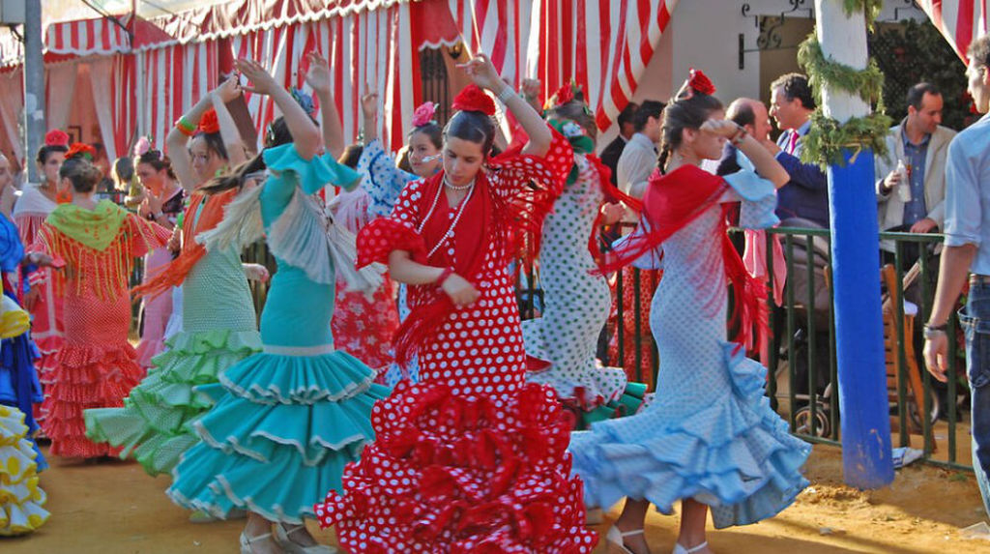
Y, si no encuentras hotel, otras opciones son los apartamentos turísticos o privados que ofrecen habitaciones y estancias para esos días.

Slide 31
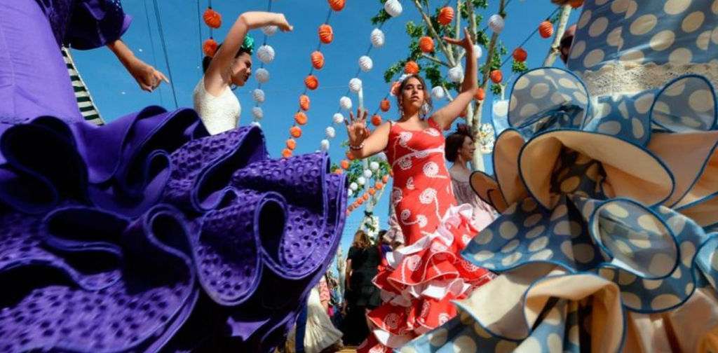
“Rebujito” con moderación. Una bebida refrescante y deliciosa que se sirve en todas las casetas del recinto, se trata de una mezcla de manzanilla o fino con un refresco de gaseosa, es fantástico para quitar la sed, pero también lleva mucho alcohol y es posible que produzca efectos negativos.

Slide 32
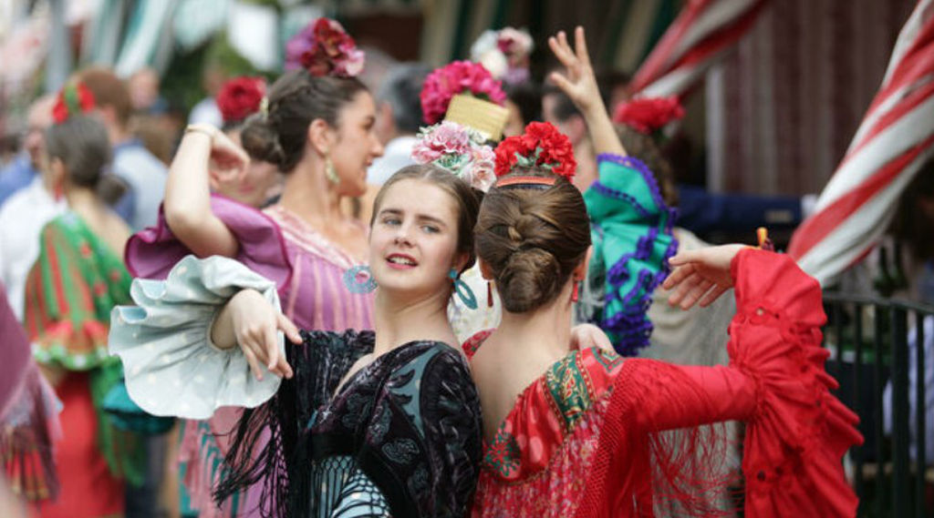
Lo mejor es alternar la bebida con comida: montaditos de jamón, de tortilla de patatas, raciones de gambas, cazón en adobo, chipirones, chocos y pescadito son excelentes tentempiés.

Slide 33
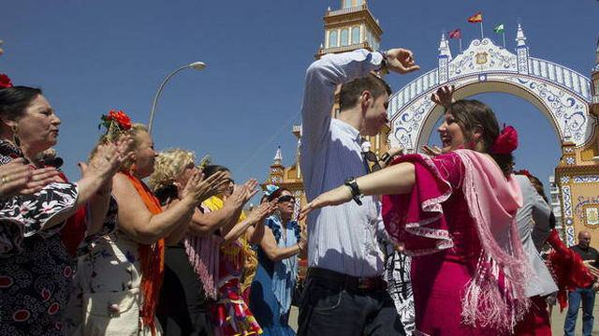
Ole, ole, que bien bailas Manuela, y como te mueves.
Huuuuuuuy si tu supieras como me muevo, paqué te viácontá.

Slide 34
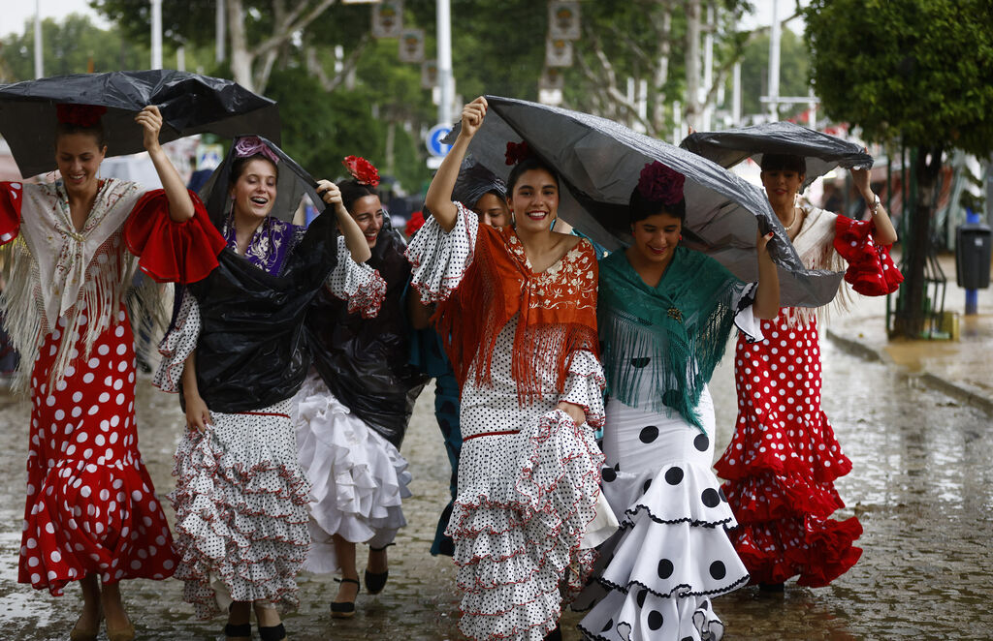
La lluvia también quiere hacer acto de presencia en la Feria de Sevilla, pero no puede empañar una jornada donde hay más ganas de pasarlo bien que de resguardarse del chaparrón.

Slide 35
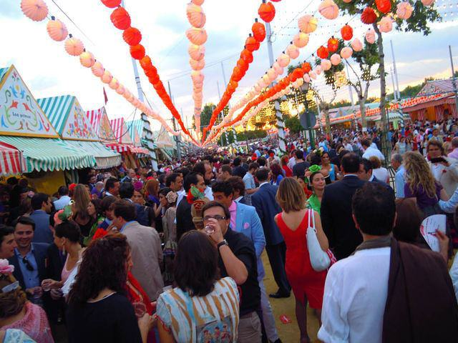
La Feria de Abril de Sevilla se ‘colapsa’. Tras dos años sin farolillos, el 2022 la ciudadanía acogió por todo lo alto su celebración. Este 2023 se espera que los resultados superen al año anterior.

Slide 36
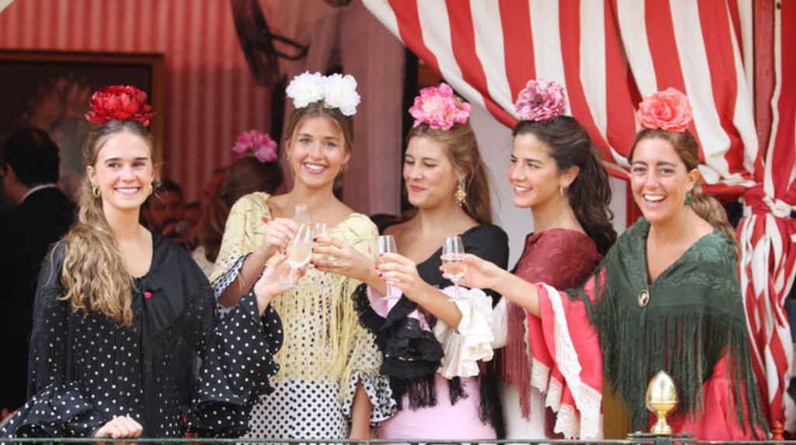
El recinto ferial de Sevilla se llena de luz, color, cante y baile durante los días que tiene lugar la esperada Feria de Abril, una de las ferias en Andalucía más destacadas y reconocidas.

Slide 37
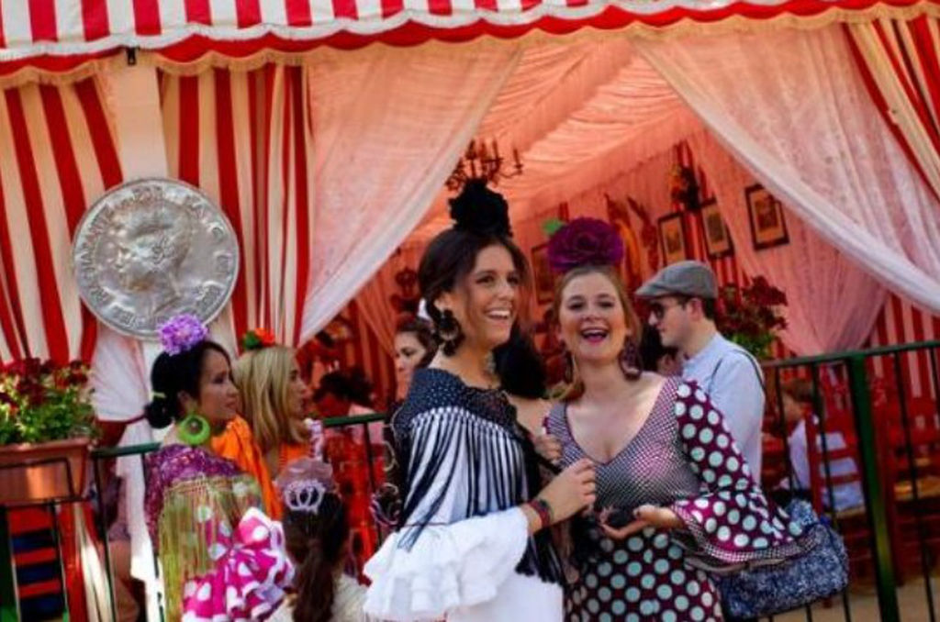
La ciudad hispalense se ilumina cada año para la Feria de Abril, y los planes son infinitos. Desde disfrutar de las casetas llenas de música y diversión, a descubrir la calle del Infierno con toda la familia.

Slide 38
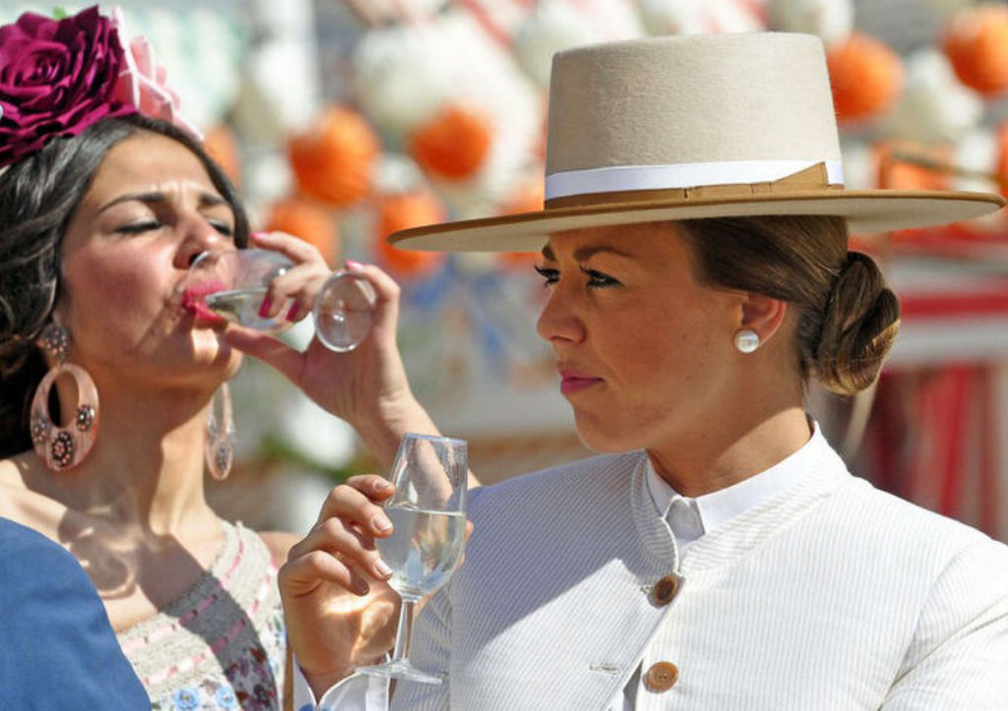
¡¡BORRAAAACHA!!
¿BORRAAAACHA , YOOO? TURURÚUU

Slide 39
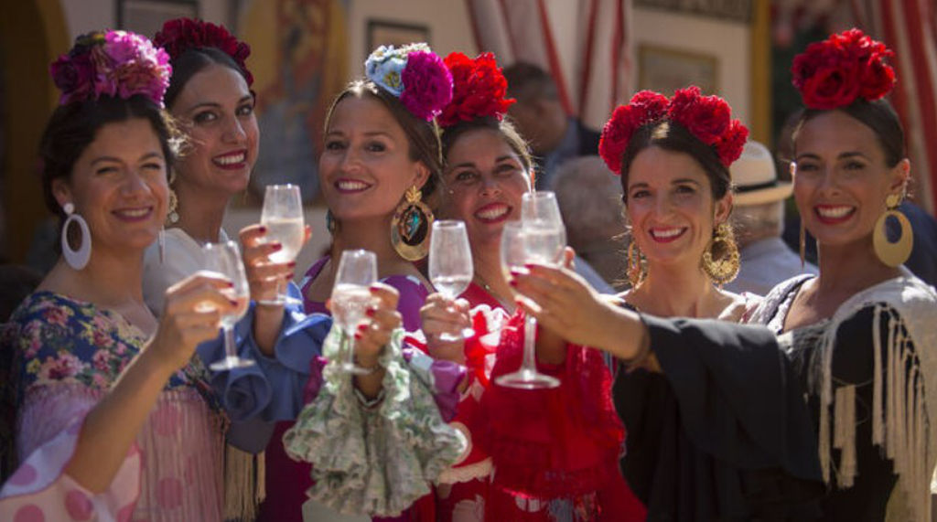
Un grupo de jóvenes amigas brindan con manzanilla en el Real de la Feria. ¡Ojo! No confundir con la clásica manzanilla de “Pompadour”, esta se sube a la cabeza y te forma una resaca que paqué, paqué.

Slide 40
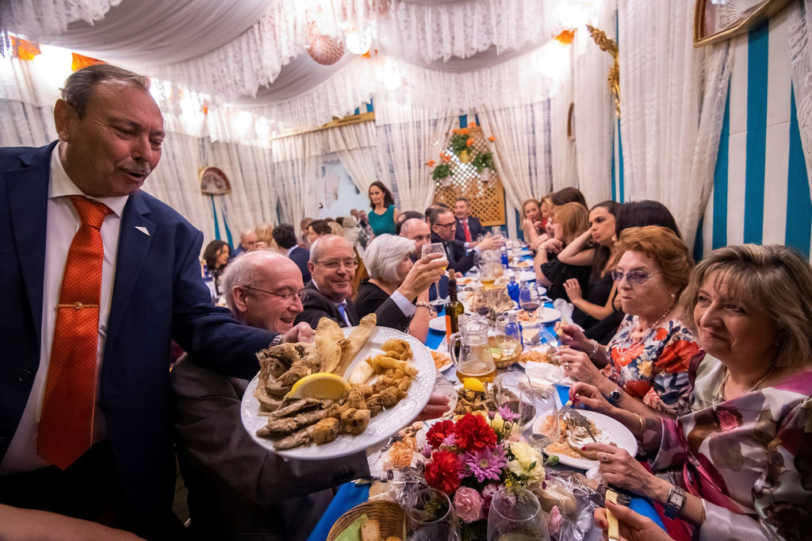
La retirada de las mascarillas obligatorias en interiores y la celebración de las Fallas y Semana Santa confirman una nueva etapa en la actividad festiva popular tras dos años de pandemia. Ahora es el turno de Feria de Abril de Sevilla.

Slide 41
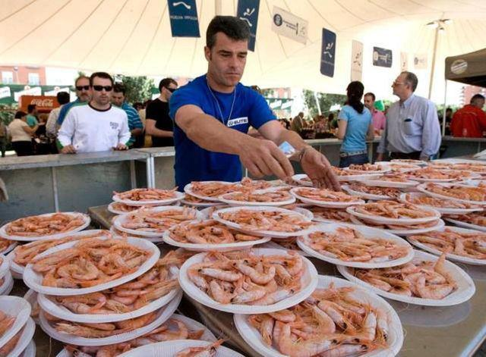
Uuuuuuuum,,,,, veamos cual elijo, hay tantos que no se cual coger, aaaah ya se lo que voy a hacer, vamos a ver,,,,, pito, pito, gorgorito, donde vas tu tan bonito, ya está, te ha tocado a ti macho, ala ven pacá.

Slide 42
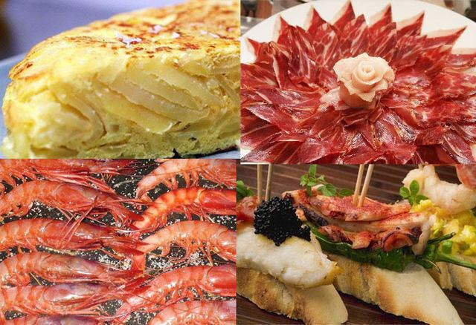
Yo no soy nadie para llevarle la contraria a los médicos, cuando te quitan estas cosas por lo del colesterol, no discuto si esto tiene colesterol, que
si lo tiene lo tendrá, pero por fuerza tiene que ser del bueno, pero del bueno, bueno.

Slide 43
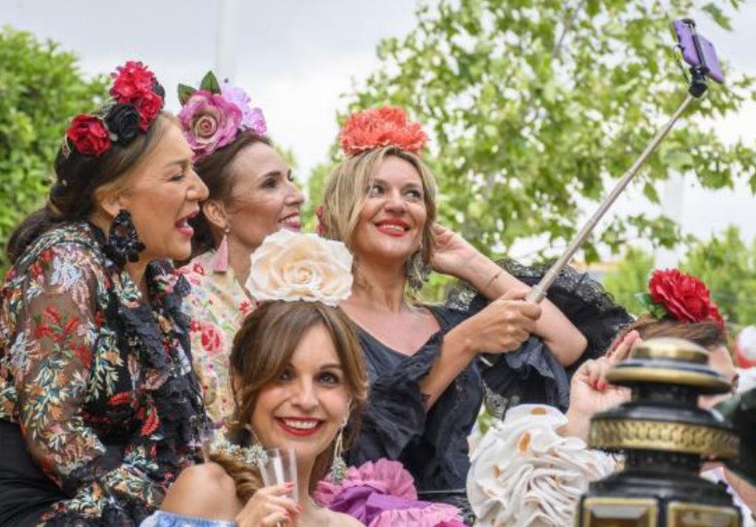
Y tu vas y te lo crees.
Soy yo nena, tu mamita.
Camarita, camarita, dime ¿Quién es la más guapita?

Slide 44
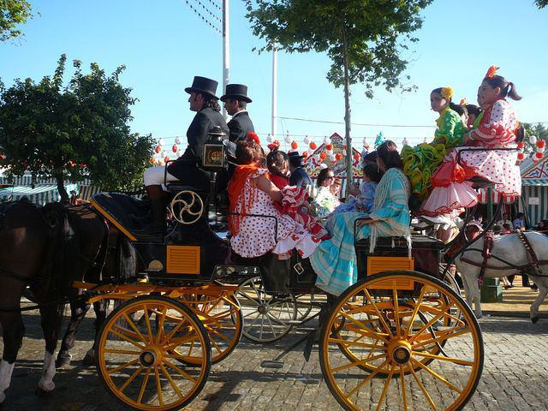
El tradicional Paseo de Caballos y Enganches es uno de los espectáculos más hermosos de la Feria de Abril. En las calles del Real se dan cita magníficos ejemplares equinos y una amplia gama de hermosos carruajes que son auténticas obras de arte.

Slide 45
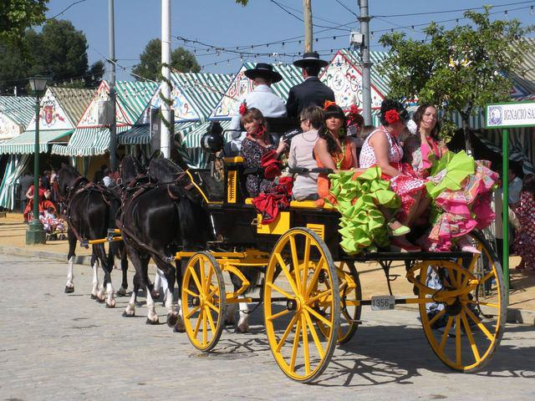
Con el fin de conservar y rescatar los coches de caballos existentes en toda la comunidad andaluza, en 1985 se funda en Sevilla el Real Club de Enganches de Andalucía, dando fuerza a un arte casi desaparecido y recuperando del olvido cientos de carruajes con un gran valor patrimonial.

Slide 46
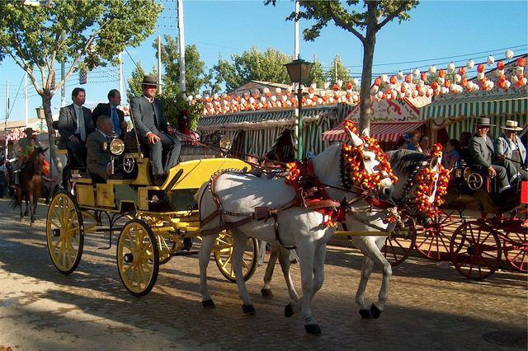
Tradicionalmente, con la colaboración del Ayuntamiento de Sevilla, se organiza una exhibición en la Plaza de Toros de la Maestranza de Sevilla, el domingo previo a la Feria a las doce de la mañana.

Slide 47
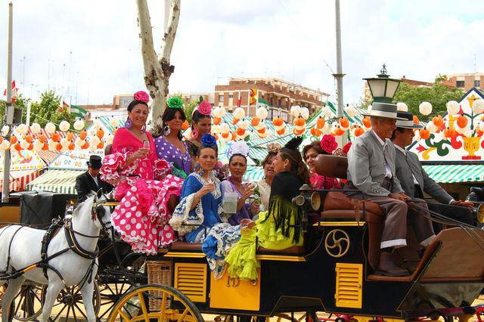
Durante los días de feria y para mejorar la movilidad por las calzadas del Real, solo podrán acceder al recinto durante el horario de Paseo de Caballos y Enganches, los 1.400 carruajes que previamente hayan obtenido la correspondiente matrícula municipal.

Slide 48
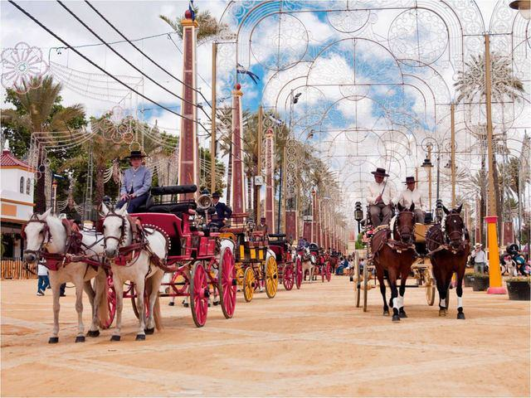
La vestimenta típica en la Feria de Abril para montar a caballo es el llamado "traje de corto". Proviene de las ropas que se llevaban en el pasado en las tareas del campo con el ganado. Desde entonces apenas ha variado.

Slide 49
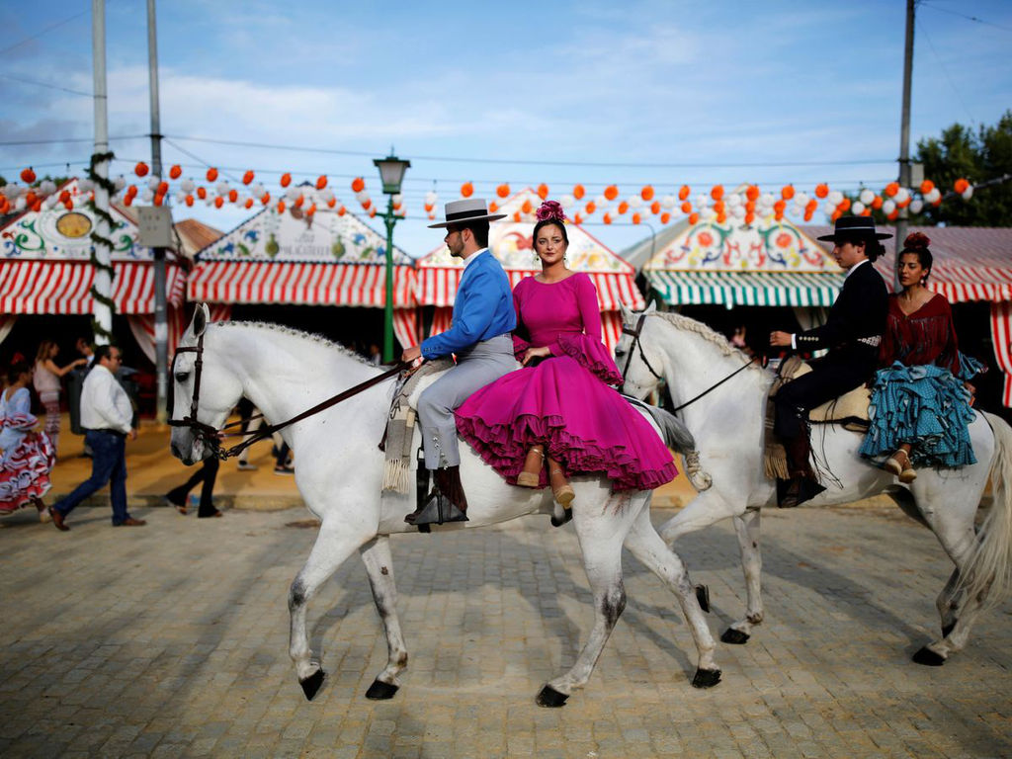
Cuando el pantalón del traje de corto es sustituido por una falda larga se le llama "traje de amazona", y la monta es con ambas piernas en el mismo lado del caballo.

Slide 50
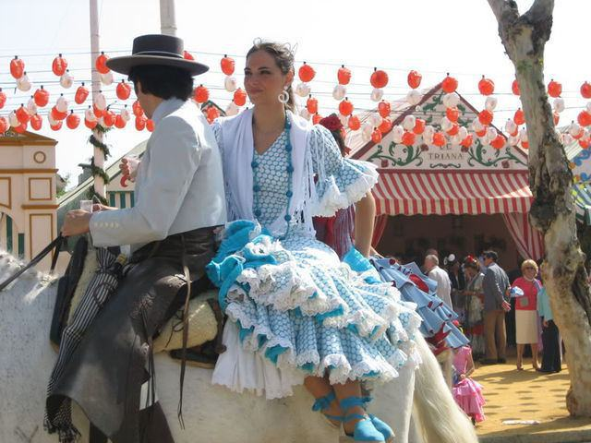
Es morena y cordobesa,,, tiene aires de sultana y corazón de princesa,,,, en Córdoba la encontré,,, cuando en la feria de mayo las 30 mulas compré.

Slide 51

Que belleza, que postín, que saber estar, que curvas, que figura, que altanería, que pelaje, que alegría,,,,,,, que caballo mas bonito, la leche.

Slide 52

Lo que tu digas Paco, pero eso si, pagas tu que yo estoy a dos velas hasta que me de mi papi “la paga”, que anoche en el Bingo me quedé a dos “velas”.
Hoye pepillo ¿pedimos unos calamares o algo pa picar? es que el vino así solo cae muy hondo ¿no te parece?.

Slide 53

Uno de los grandes atractivos del Real de la Feria son los numerosos caballistas y carruajes que lo recorren a diario.

Slide 54

Una de las ligeras reminiscencias que quedan de los orígenes como feria de ganado de la Feria de Abril es el protagonismo del que goza un animal como el caballo.

Slide 55

Desde las 12:00 horas del mediodía hasta las 20:00 horas de cada jornada de la Feria, las calles del Real se llenan de toda suerte de équidos, bellos carruajes y jinetes que recorren el albero con sus mejores galas mientras captan la atención de los viandantes.

Slide 56

La Calle del Infierno. Es el lugar de la Feria de Abril preferido por los más pequeños y los no tan pequeños. En el se encuentran todas las atracciones, los juegos de azar, puestos de restauración etc. Podríamos definirla como un gran parque de atracciones instalado en el Real.

Slide 57

El Barco Vikingo, el Tren de la Bruja, Los Toritos, La Noria o el famoso Ratón Vacilón, ultiman sus preparativos para brindar diversión a los más pequeños, y no tan pequeños. A las atracciones se las llaman ‘cacharritos’, no hay que perderse la noria, es espectacular.

Slide 58

La vestimenta es importante durante la feria, y, además, delata a los que son turistas. Solo hay que seguir unas simples normas: está prohibida la ropa sport, nada de bermudas, camisetas y zapatillas, y por supuesto no están permitidos los jeans para ellas. Si no tienes traje de flamenca, no te preocupes, unos pendientes largos y el pelo recogido con una flor servirá.

Slide 59

Por la noche, desaparecen los vestidos regionales y se visten de fiesta, grandes pendientes, tacones, maquillaje y mantón, mientras que ellos, que han podido vestir con colores claros durante el día, llevan camisa clara y chaqueta oscura , y sobre todo, flores en la solapa si no llevan corbata.

Slide 60

Los fuegos artificiales ponen el punto y final a la Feria de Abril de Sevilla.
El segundo momento importante de la feria es el espectáculo pirotécnico que tiene lugar el domingo de clausura. Un buen lugar para ver los fuegos es en el muelle de las Delicias. La panorámica es espectacular.

Slide 61
Música Enlazada:
Títulos:
- Que guapa que está Sevilla
- Suite festiva de éxitos
- Feria de Abril
( Los Marismeños, y Cantores de Híspalis )

Slide 62







¿Te ha gustado?
Puedes ver más entrando
Aquí
Además puedes recibir powerpoints en tu correo electrónico suscribiéndote aquí:

